Slide 1
260507
정준호 교수님 개별연구
2020112008 이웅희
주제: 특정 사무프로세스 자동화를 위한 주요모듈 및 UI/UX개선연구

Slide 2
지난 발표 주요 내용 정리
04/29(수) 중간발표 진행
진행 사항 요약 보고
스펙 및 개발 프레임워크
정형 문서의 레이아웃 분석 기능 고도화 및 성능 테스트
단일 문서 프로세스 플로우 개발

Slide 3
오늘 발표 주요 내용
UI/UX 개선 현황
다중 문서 프로세스 플로우 개발
업로드 된 다중 문서들의 클러스터링 기능의 필요성 고찰 (일반 사용자의 관점에서)
개발 현황
다중 문서 프로세스의 레이아웃 분석 화면
다중 문서 프로세스의 문서 처리 실행 화면

Slide 4
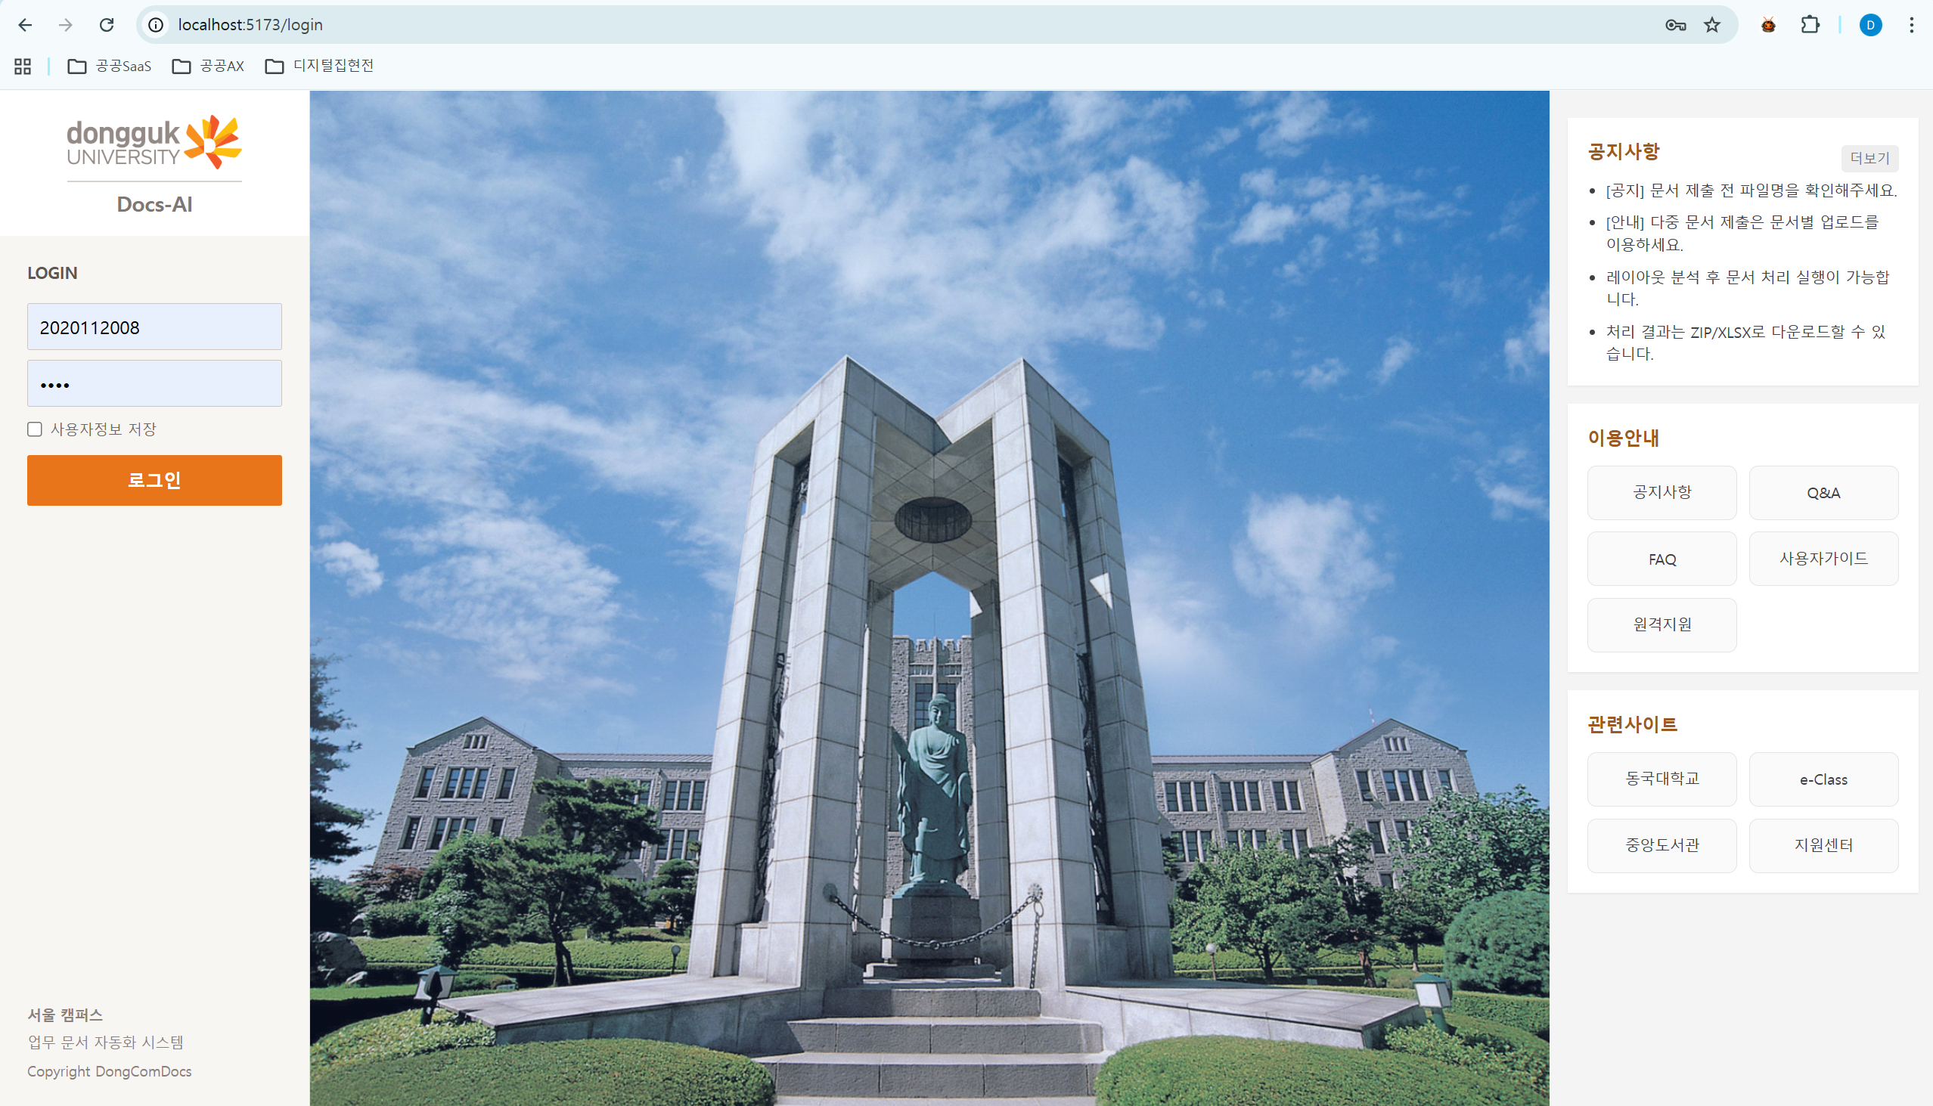
UI/UX 개선 현황
로그인 페이지
동국대학교 E-class UI를 참고하여 구현

Slide 5
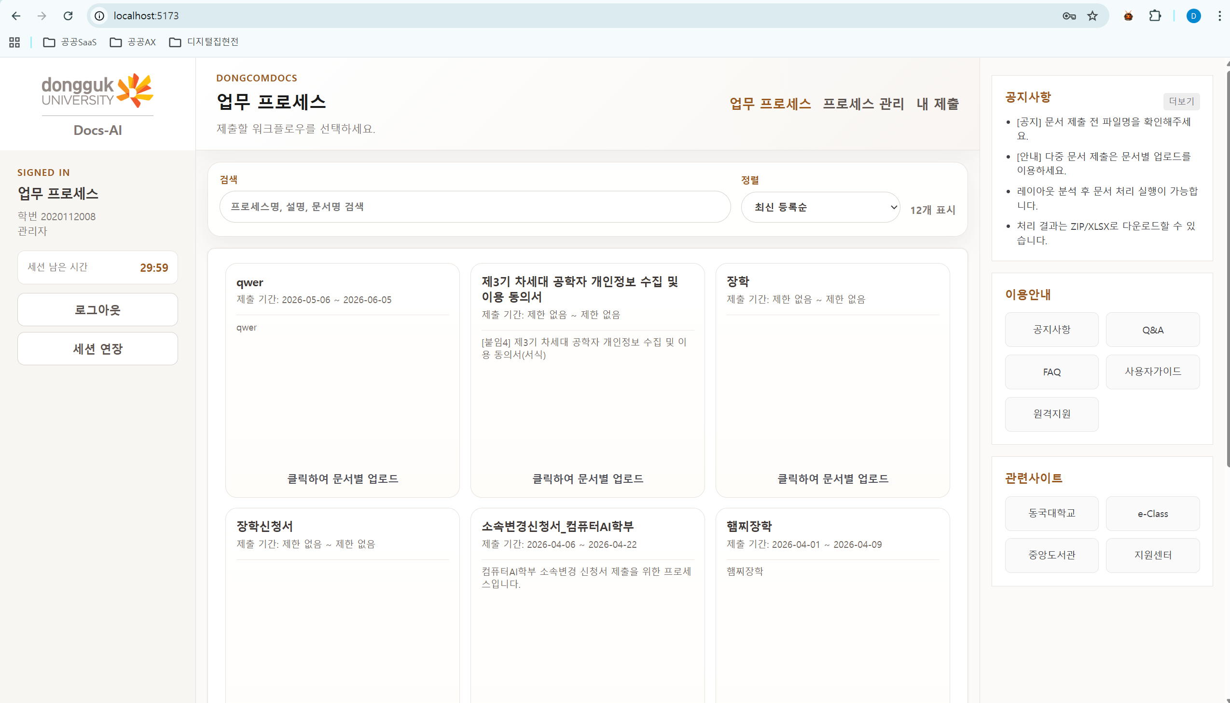
UI/UX 개선 현황
메인 페이지
기존 프로세스 CRUD와 [내 제출]을 상단 메뉴로 설정
부가 기능(로그인 세션 만료 시간 30분, 프로세스 검색/정렬 기능) 추가
공지사항/이용안내는 현재는 더미 데이터

Slide 6
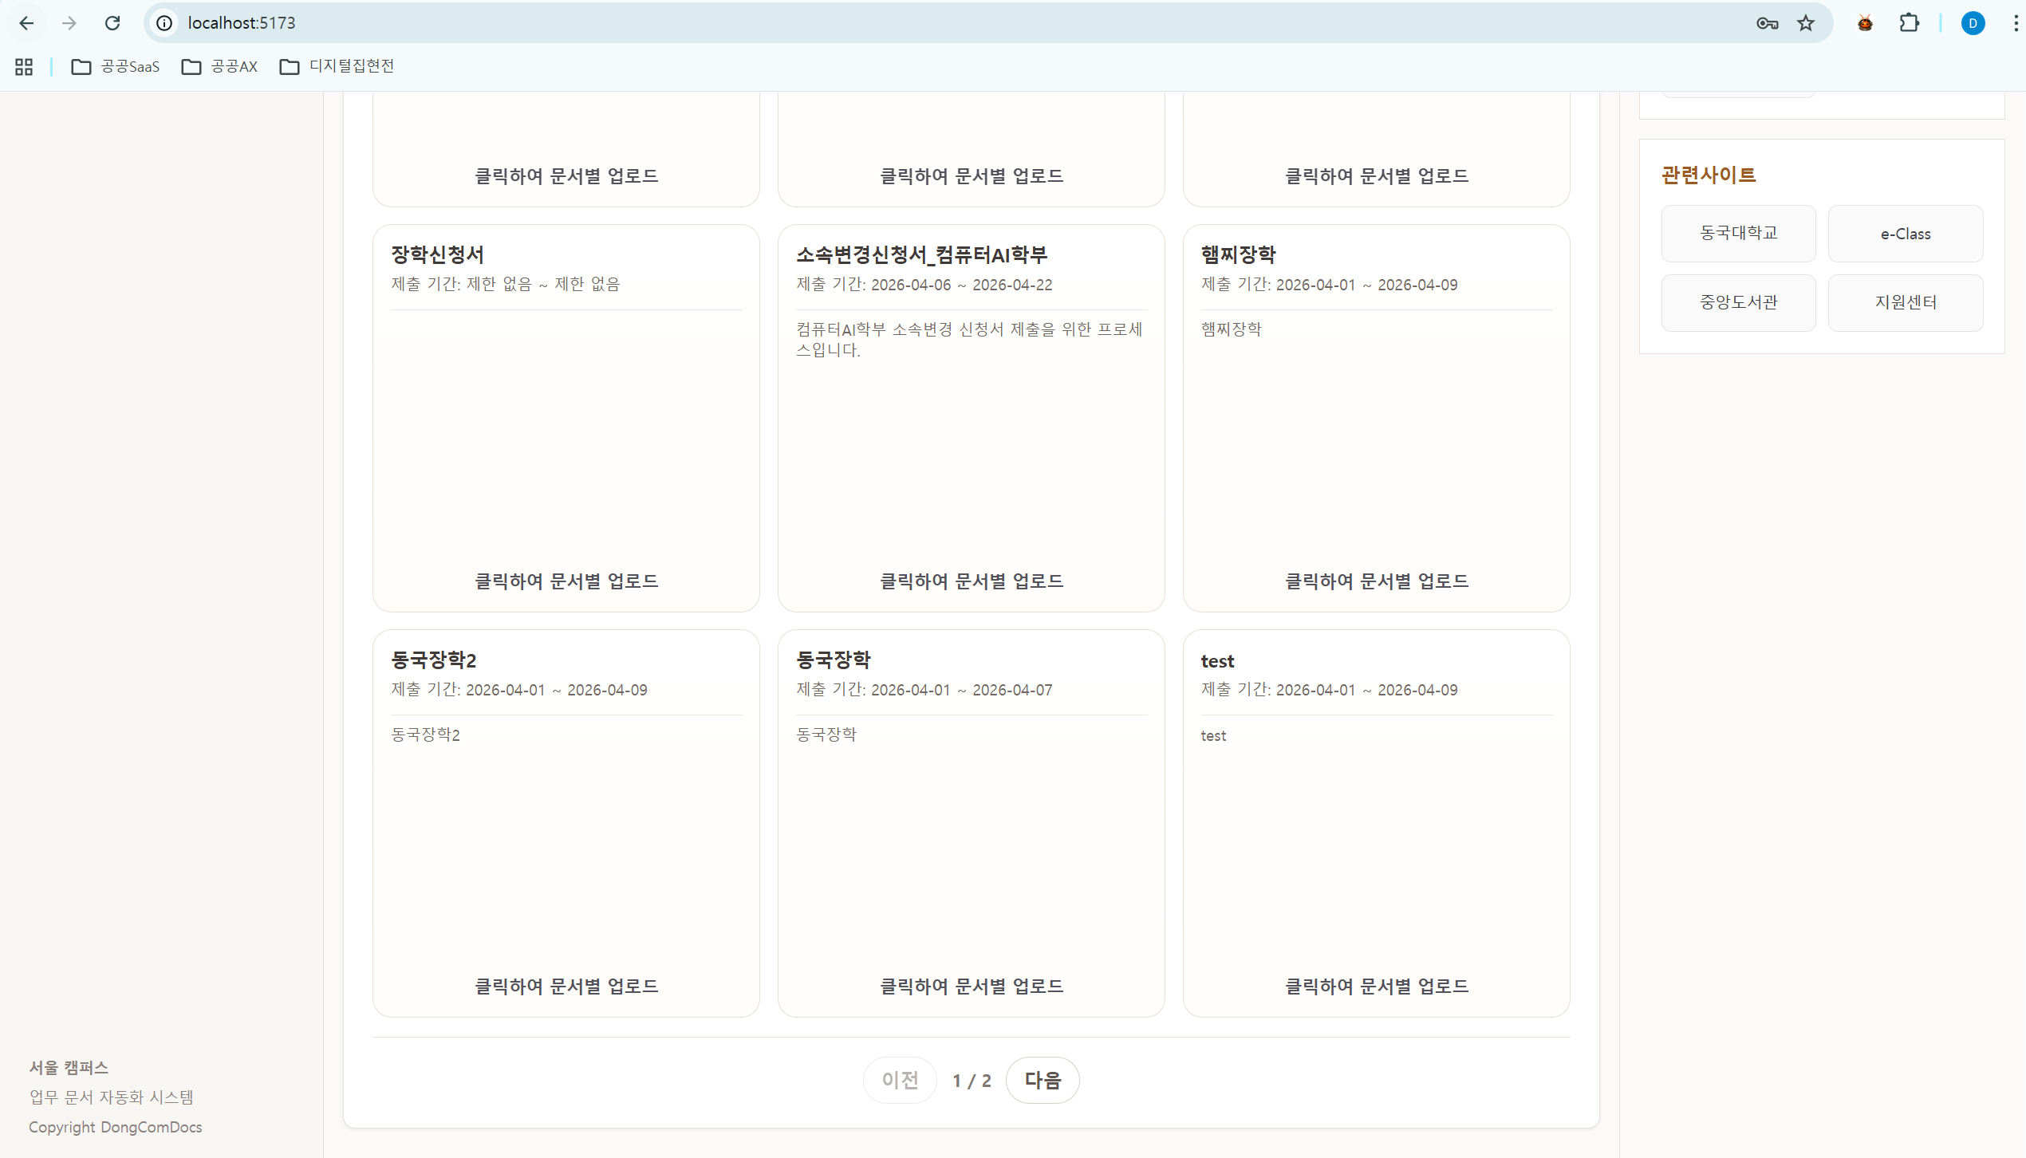
UI/UX 개선 현황
메인 페이지(2)
한 화면에 최대 9개 프로세스 표시 (3x3)
초과 분에 대해서 페이지 내이션 구현

Slide 7
다중 문서 프로세스 플로우 개발
업로드 된 다중 문서들의 클러스터링 기능의 필요성 고찰 (일반 사용자의 관점에서)
기존 방향성
다중 문서 프로세스에 일반 사용자가 A, 문서 B, 문서 C를 던지는 상황을 가정
사용자는 A,B,C를 별도로 구별하지 않고 파일 탐색기에서 모두 선택해서 업로드
그러면 다중문서 프로세스의 문서 처리 단계에서 llm이 양식과 내용을 기반으로 각 문서들을 클러스터링
10명이 A,B,C를 던지면 문서 A 10개, 문서 B 10개, 문서 C 10개 로 클러스터링하고 스키마별 value추출 후 엑셀파일 생성
그런데, 사용자가 문서를 올릴 때를 상상해보면
자신이 제출하고자 하는 프로세스에 요구되는 문서의 종류와 개수를 알면서도,
제출하는 마지막 시점에는 누락 없이 잘 제출하고 있는지 확인하고 싶을 것
따라서 제출 시점에 한 번에 뭉텅이로 업로드하는 편의성을 채택하기 보다는
제출 항목별로 명시하고 그에 따라 제출하도록 하는 것이 서비스 신뢰도 측면에서 좋을 것이라고 판단

Slide 8
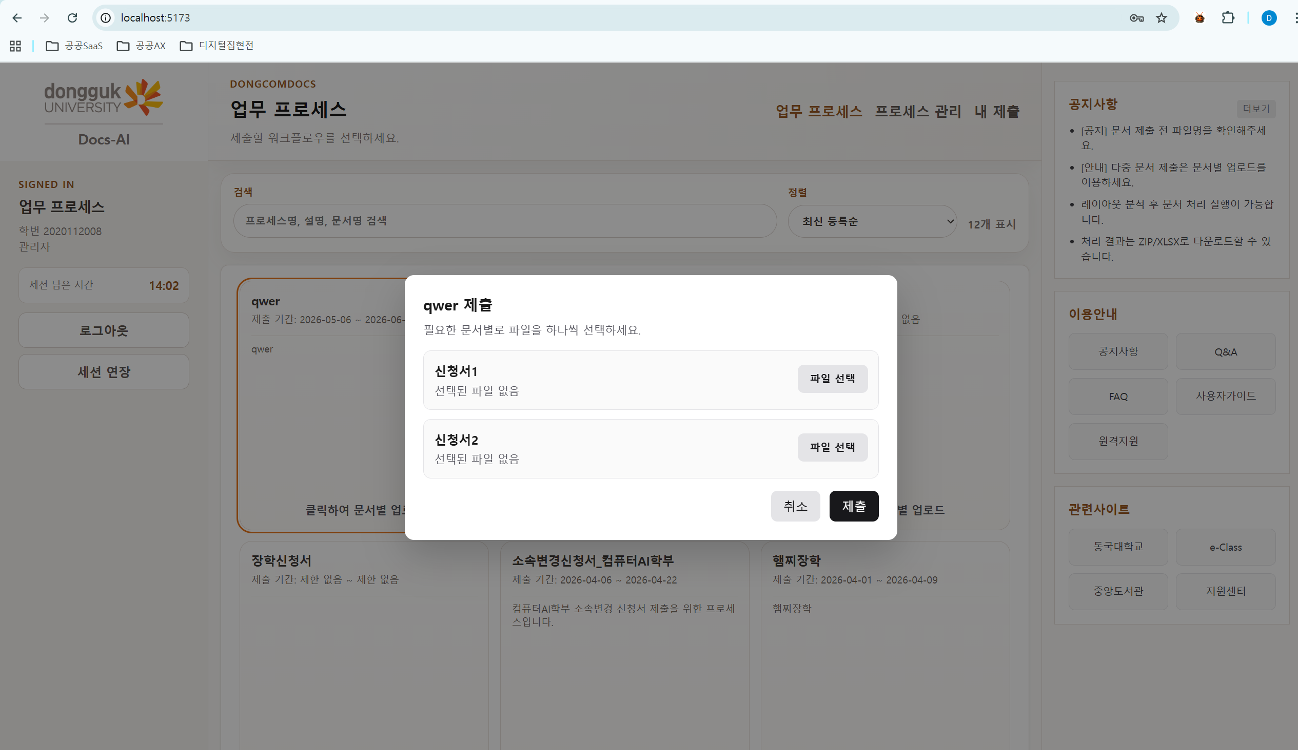
다중 문서 프로세스 플로우 개발
앞서 설명한 방향성으로 구현된 화면: 프로세스 클릭 시

Slide 9
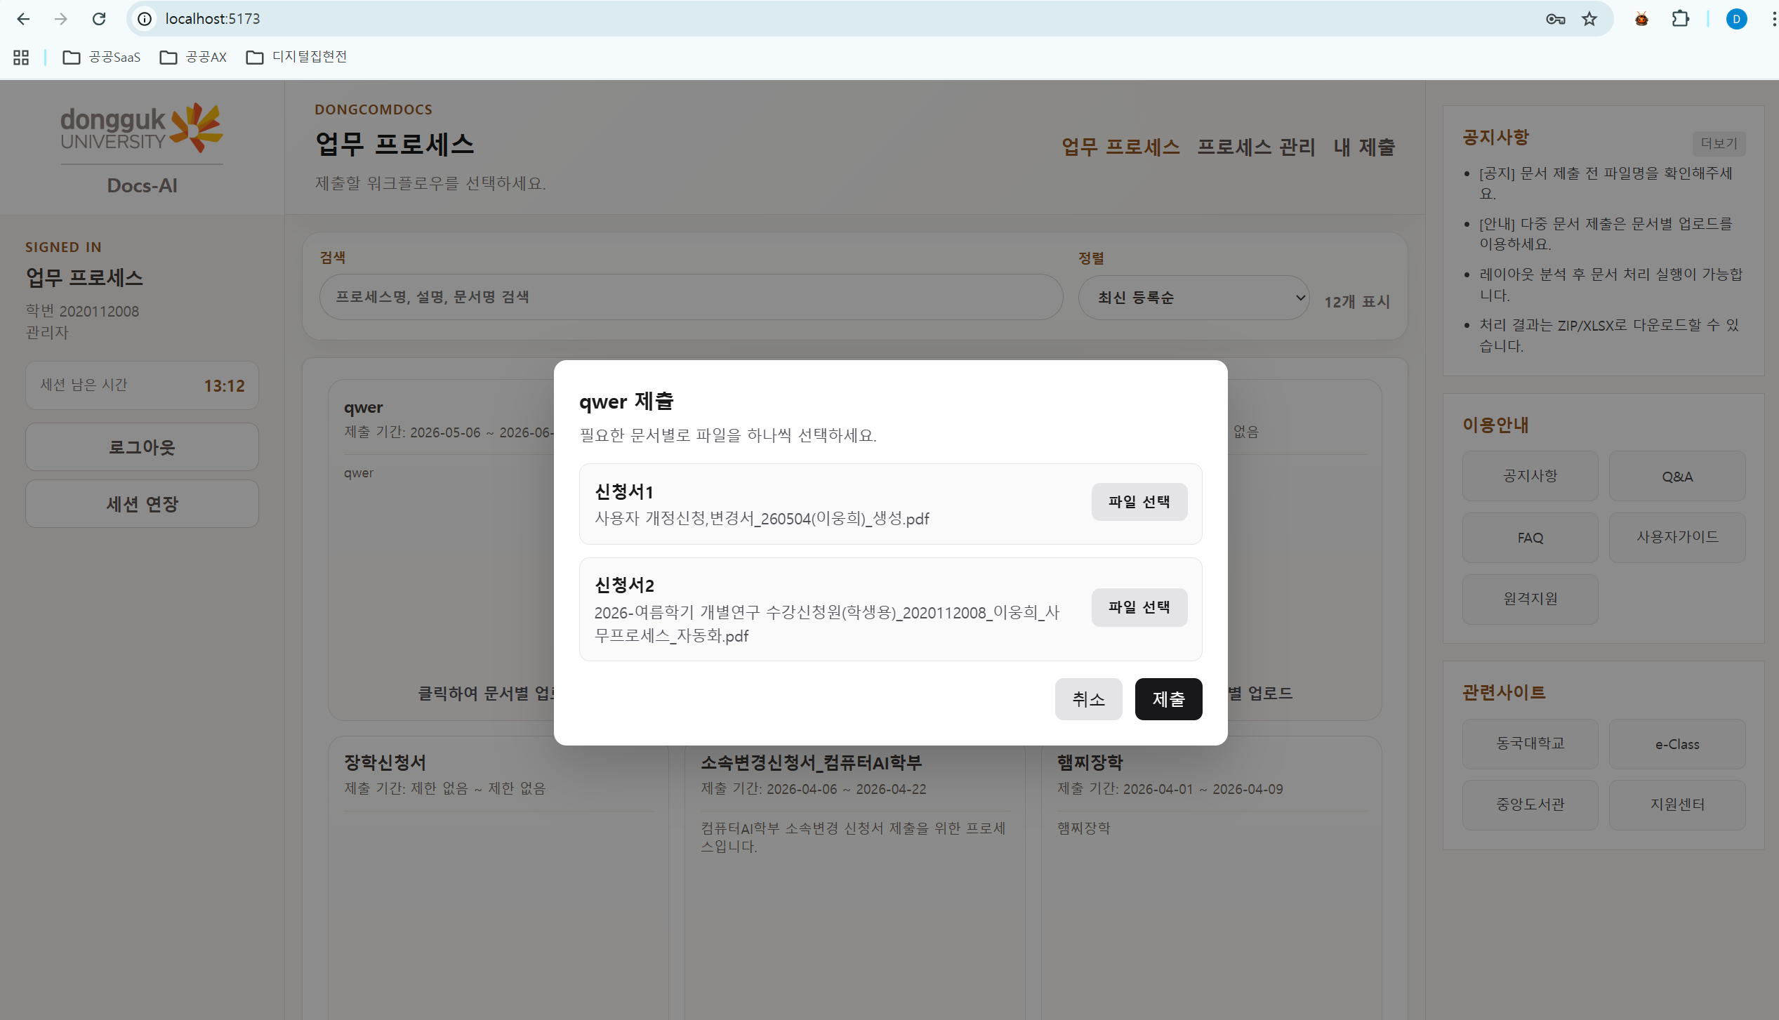
다중 문서 프로세스 플로우 개발
앞서 설명한 방향성으로 구현된 화면: 각 파일 선택 시

Slide 10
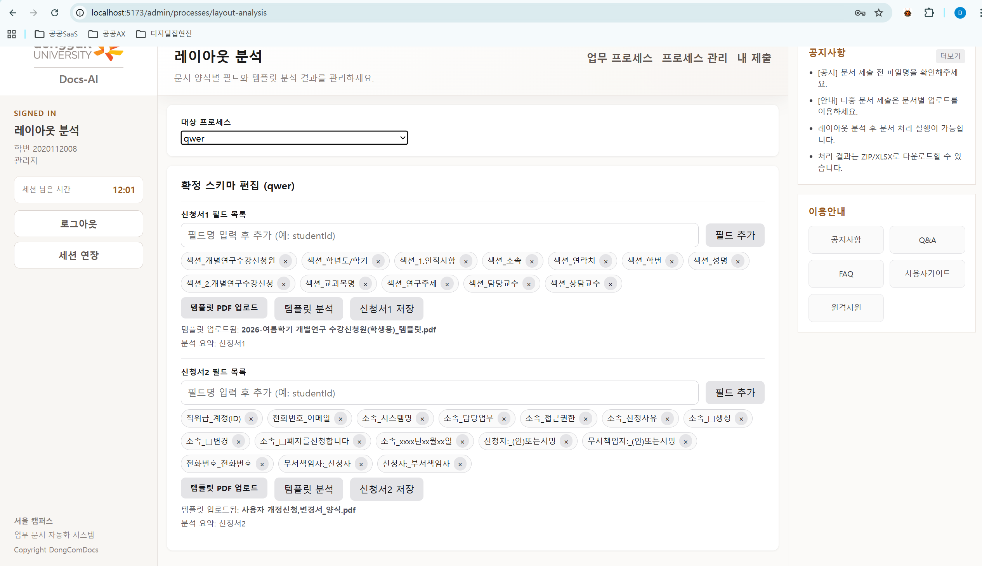
다중 문서 프로세스 플로우 개발
다중 문서 프로세스의 레이아웃 분석 화면: 문서의 여러 개 이므로, 레이아웃 대상 템플릿도 여러 개

Slide 11
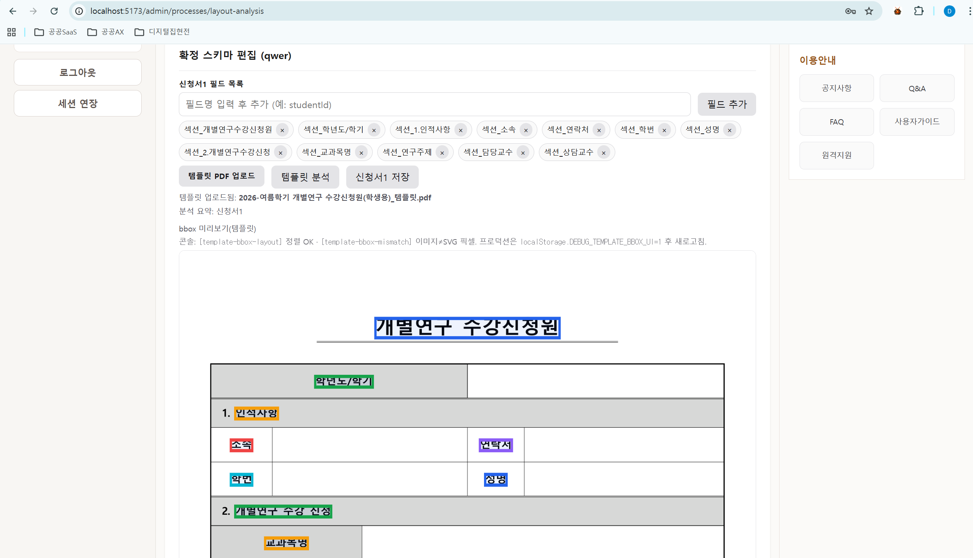
다중 문서 프로세스 플로우 개발
다중 문서 프로세스의 레이아웃 분석 화면: 각 문서 별로 템플릿 업로드 후 레이아웃 분석 또한 각각 실행

Slide 12
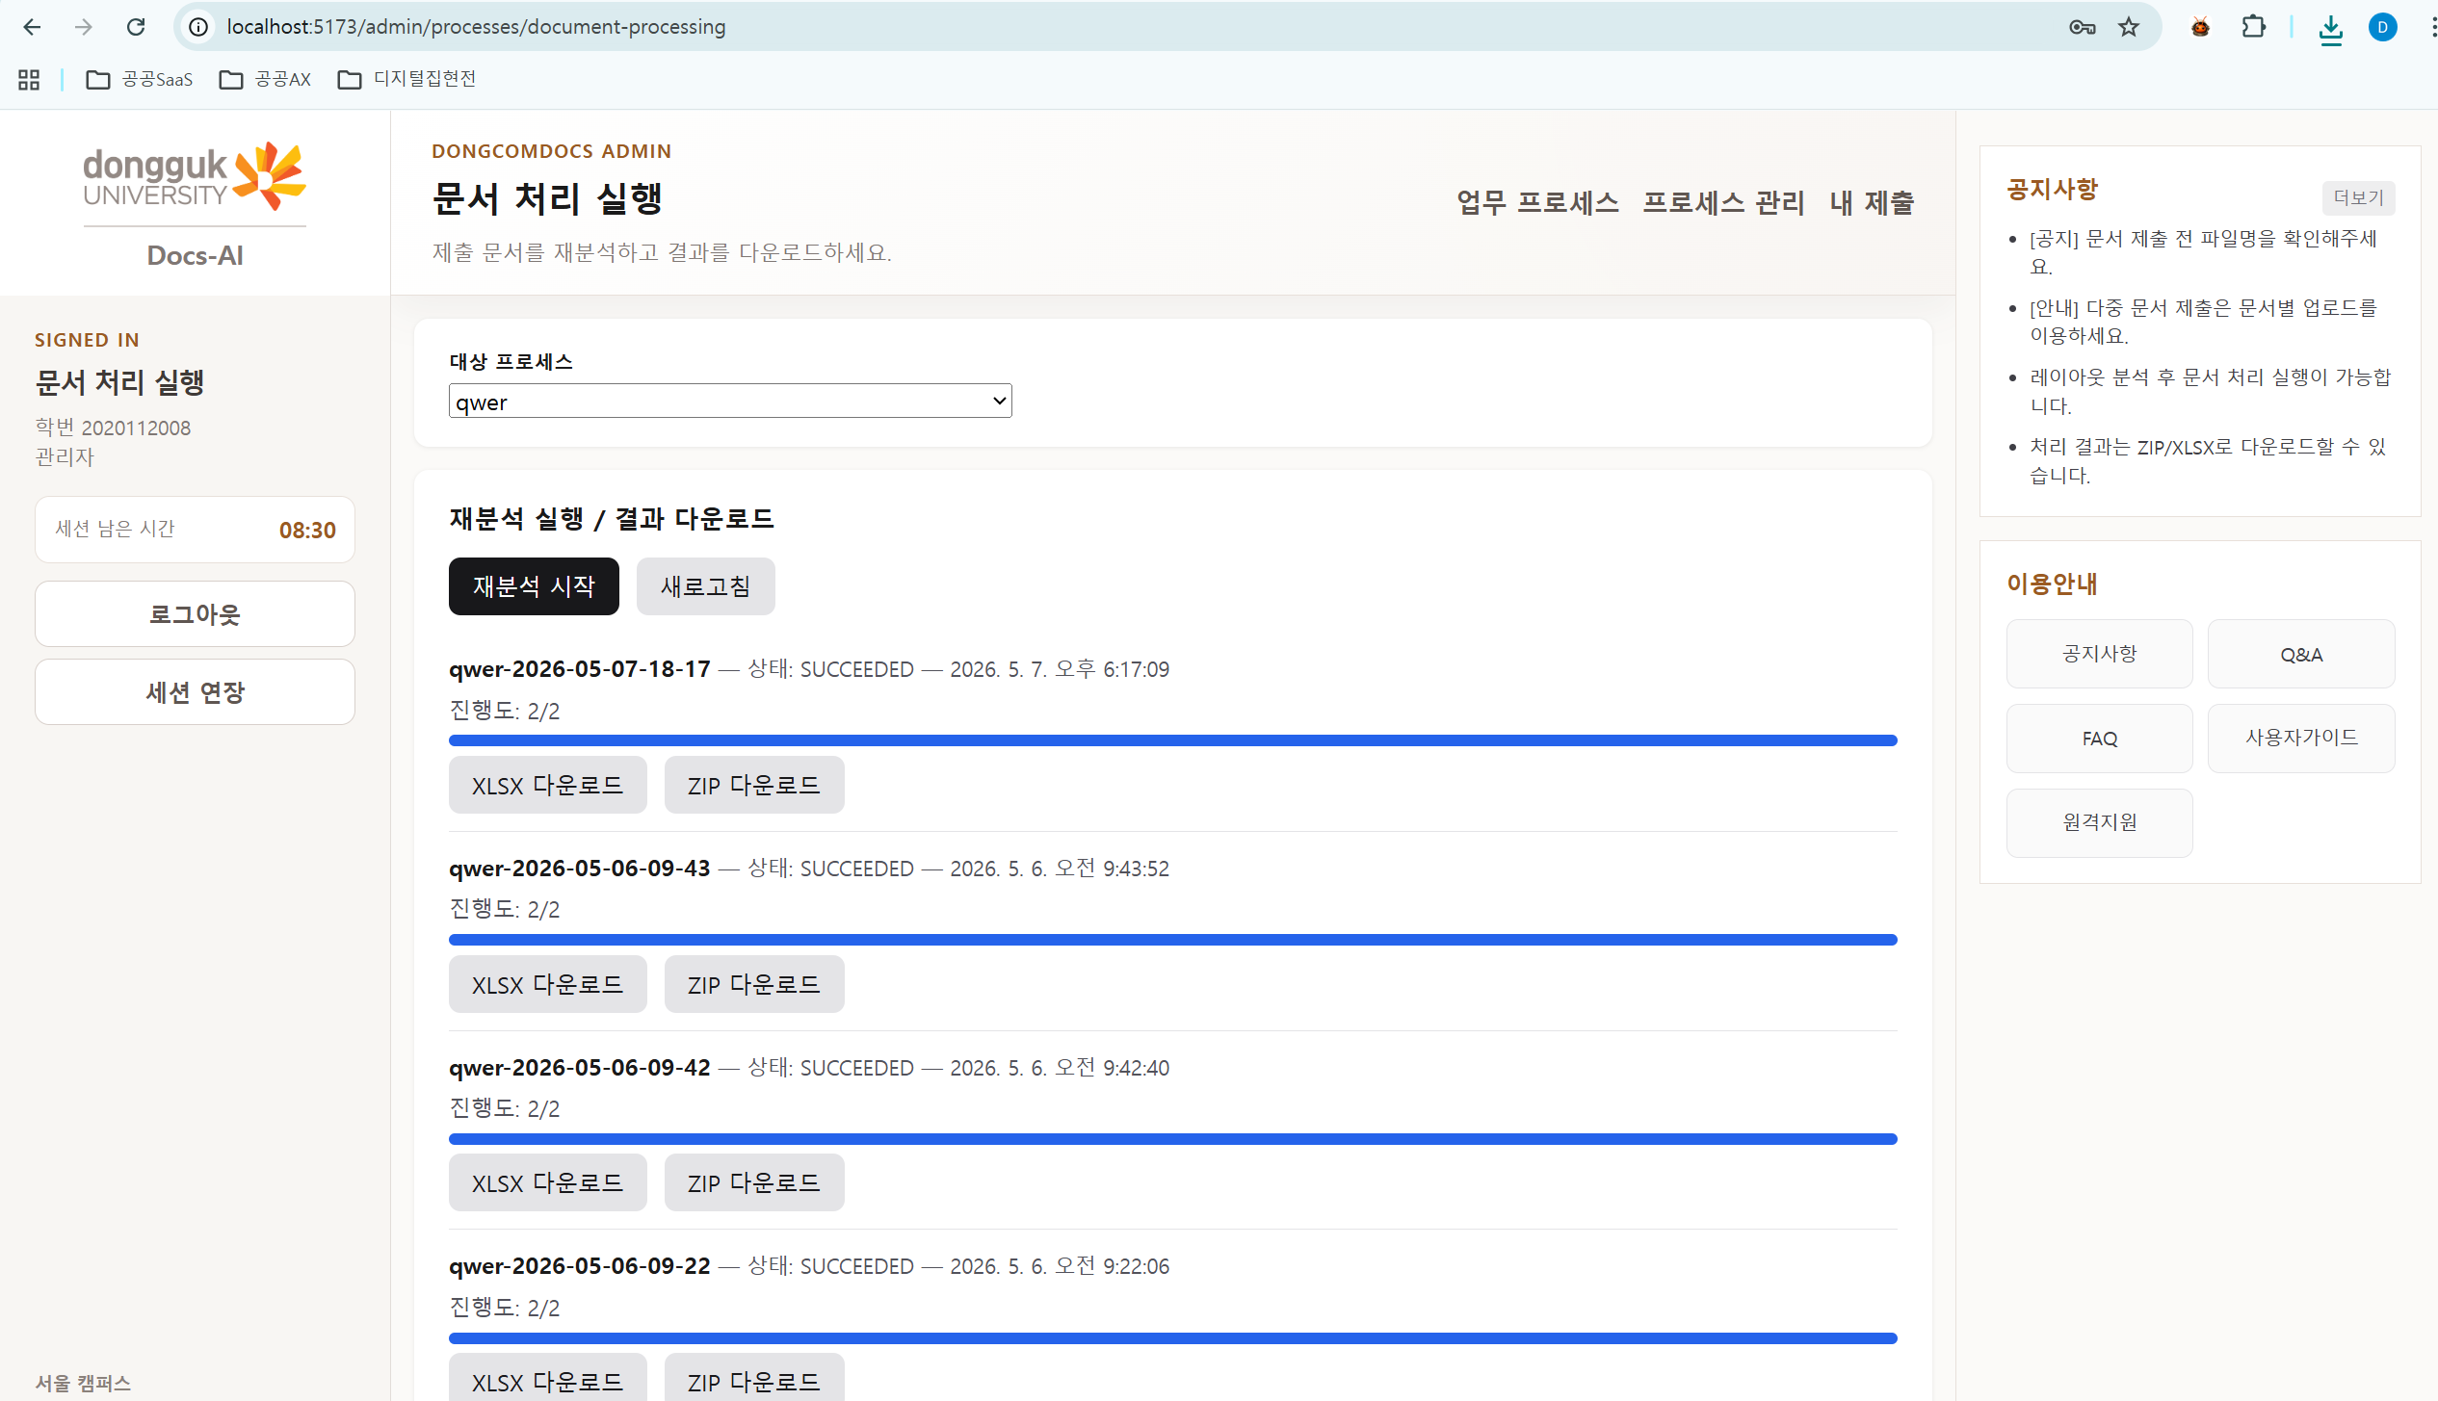
다중 문서 프로세스 플로우 개발
다중 문서 프로세스의 문서 처리 실행 화면: XLSX과 ZIP으로 다운로드 가능

Slide 13
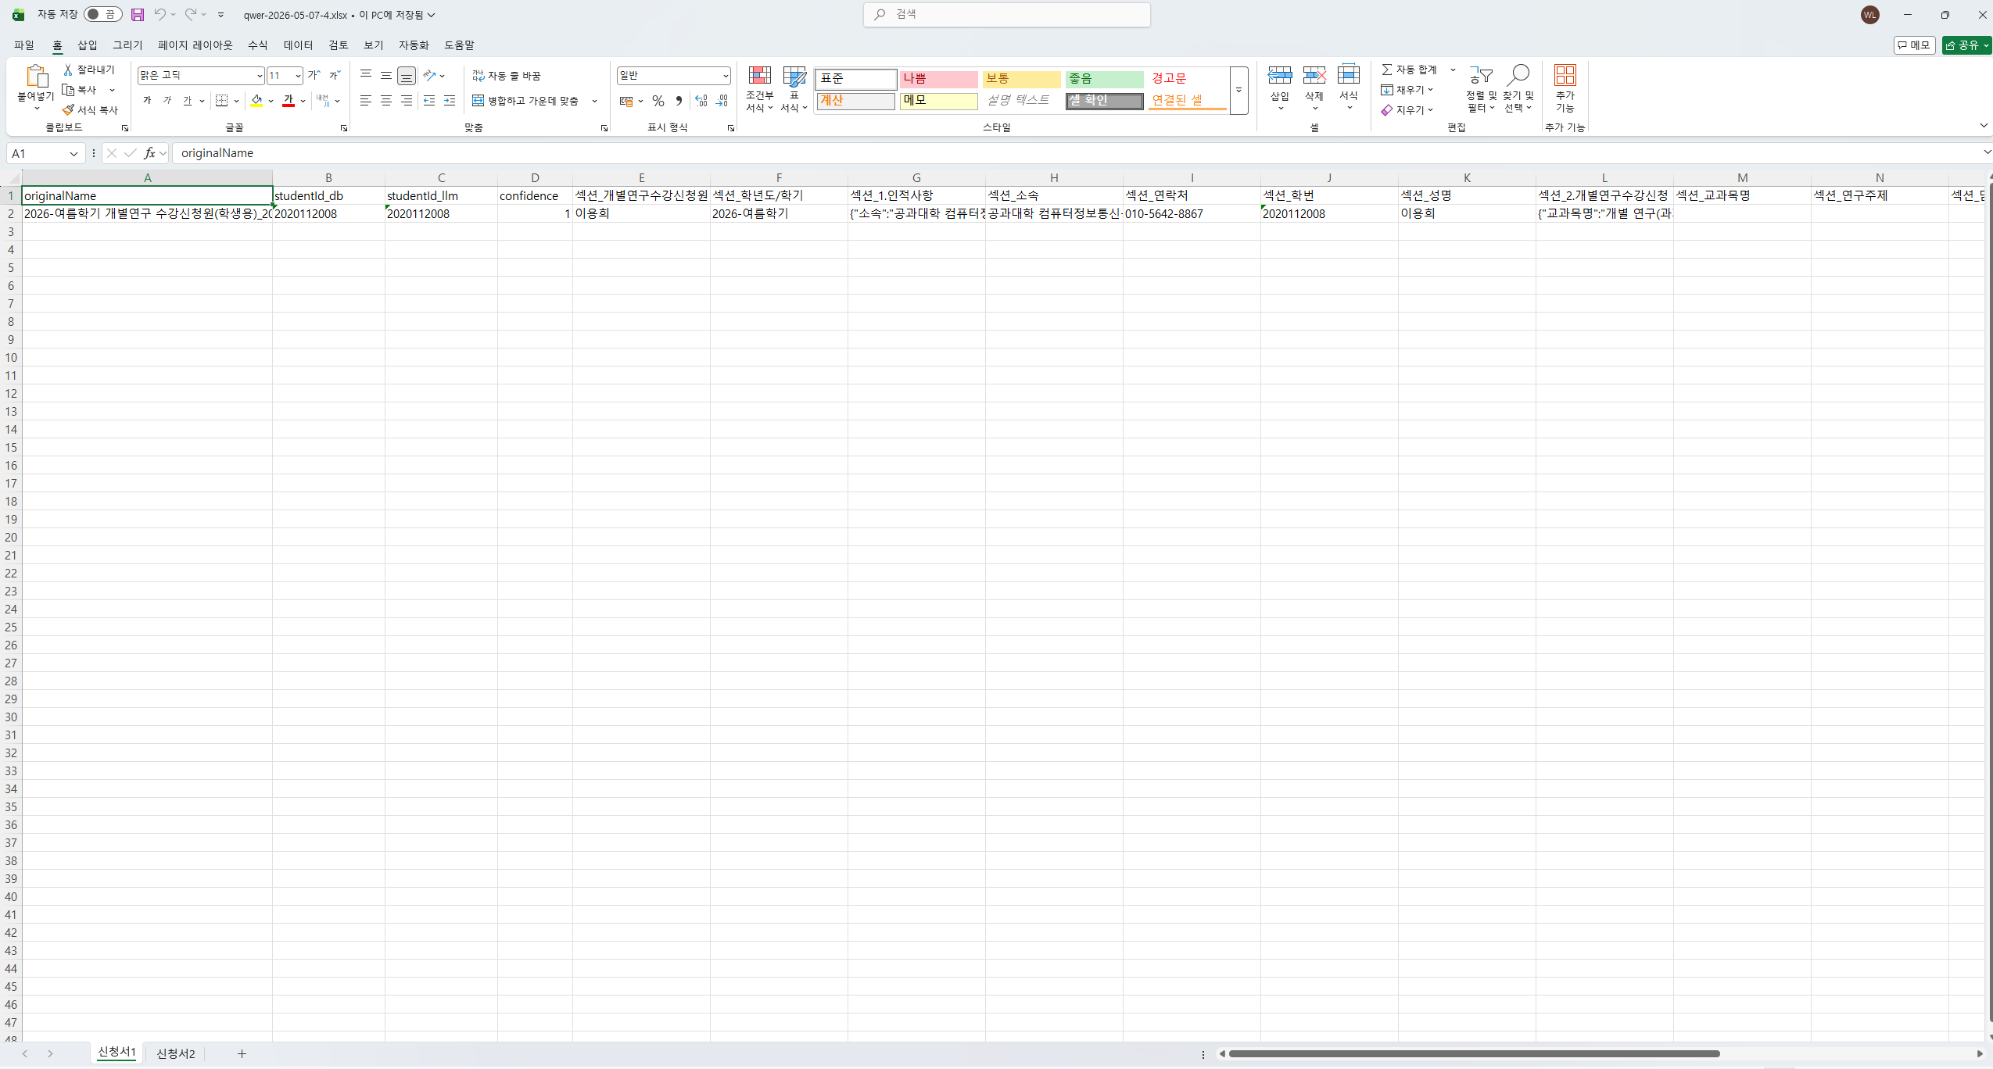
다중 문서 프로세스 플로우 개발
다중 문서 프로세스의 문서 처리 실행 화면: 문서 종류 수 만큼 시트가 생성(하단 빨간색 박스)

Slide 14
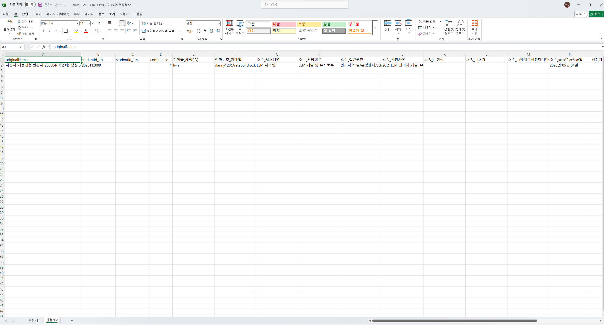
다중 문서 프로세스 플로우 개발
다중 문서 프로세스의 문서 처리 실행 화면: 문서 종류 수 만큼 시트가 생성(하단 빨간색 박스)
스키마에 대해 value 추출이 불완전한 부분이 존재(성능 개선 필요): 파란색 박스

Slide 15
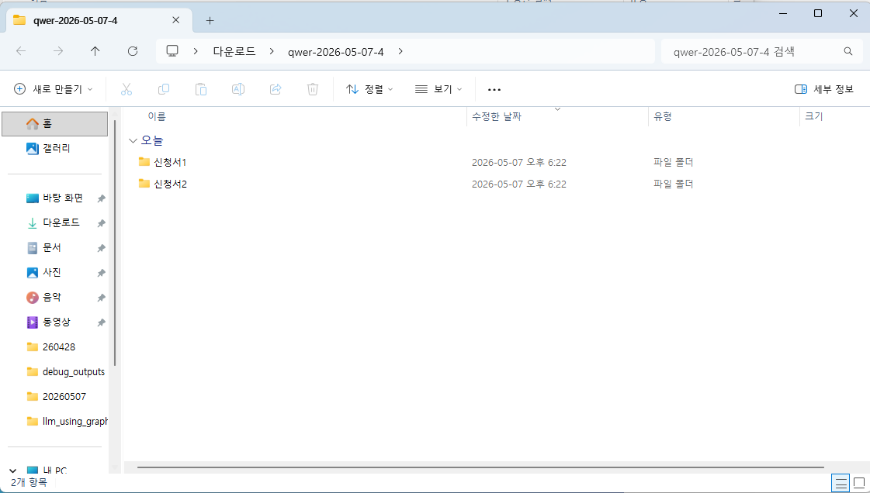
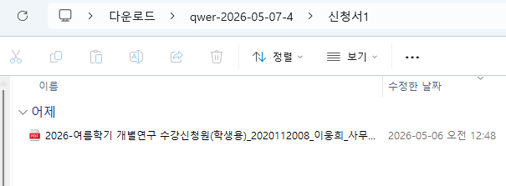
다중 문서 프로세스 플로우 개발
다중 문서 프로세스의 문서 처리 실행 화면: ZIP 파일의 내부
사전에 정의한 문서 종류에 따라 디렉토리 분리

Slide 16
차주 상세 계획
5월 3주차
목표:
UI/UX 개선 적용(계속)
현재 더미데이터로 구현되어 있는 메인 화면의 공지사항 등을 담을 수 있는 DB 테이블 생성
공지사항 CRUD가 가능한 간단한 관리자 페이지 UI 개발
레이아웃 분석 기능 개선&스키마별 Value 추출 기능 개선 방안 모색

Slide 17
끝
감사합니다.

